Slide 1
DEPARTAMENTO DE ELÉCTRICA Y ELECTRÓNICA
CARRERA DE INGENIERÍA ELECTRÓNICA EN AUTOMATIZACIÓN Y CONTROL
DESARROLLO DE UNA INTERFAZ HUMANO MÁQUINA DE ALTO DESEMPEÑO (HPHMI) PARA PROCESOS DE PRODUCCIÓN DE CRUDO Y GAS EN PROYECTOS INTEGRALES DEL ECUADOR PIL S.A.
AUTOR: RIVERA TENE, BRYAN DAVID
DIRECTOR: ING. ORTIZ TULCÁN, HUGO RAMIRO Msc.
SANGOLQUÍ – ECUADOR
2018

Slide 2
INTRODUCCIÓN
La industria petrolera está presente en el Ecuador desde alrededor de 45 años.
Las interfaces Humano Máquina (HMI) están presentes en la mayoría de los procesos automatizados en el mundo.
La Interfaz de Alto Desempeño (HPHMI) busca mejorar y potenciar el accionar del operador para el control y monitoreo de los procesos.

Slide 3
INTRODUCCIÓN
Norma ANSI/ISA-01.01-2015 “Human Machine Interfaces for Process Automation Systems”
Metodología de diseño para alto desempeño publicada en el 2008.
Proyectos Integrales del Ecuador PIL S.A., brinda servicios de automatización a diferentes empresas.

Slide 4
PROBLEMA
Acciones de Operación deficientes
Elementos sin optimización y sin actualización
Diseño variado y sin estandarizar
No se dispone de una Librería Propia

Slide 5
PROBLEMA
Sistema sin alta flexibilidad
Capacidad de Integración
Plataforma de desarrollo Independiente
Seguridad

Slide 6
OBJETIVO GENERAL
Desarrollar un estándar de Interfaz Humano Máquina de Alto Desempeño (HPHMI) para los servicios de automatización brindados por la empresa Proyectos Integrales del Ecuador PIL S.A., en los procesos de producción de crudo y gas, con la finalidad de disponer de un entorno actualizado y económico que brinde mayor flexibilidad y capacidad de integración mediante el uso del entorno Ignition.

Slide 7
OBJETIVOS ESPECÍFICOS
• Crear una guía versátil de diseño de High Performance HMI a través del análisis y aplicación de la norma ANSI/ISA-101.01-2015 y de los conceptos de High Performance HMI.
• Crear una base de elementos que permitan mostrar información más clara y relevante acerca del proceso para mejorar su interpretación y capacidad de monitorización al usarse en una interfaz.
• Disponer de una herramienta de diseño estándar para el desarrollo de nuevas HMI en los diferentes procesos que PIL S.A. requiera realizar bajo el concepto de High Performance HMI.
• Estandarizar el desarrollo de las interfaces HMI de Proyectos Integrales del Ecuador PIL S.A. para su uso en el sector petrolero de forma que se adapte a los requerimientos de diferentes clientes.
• Desarrollar un sistema HPHMI en una plataforma más económica, versátil y flexible.

Slide 8
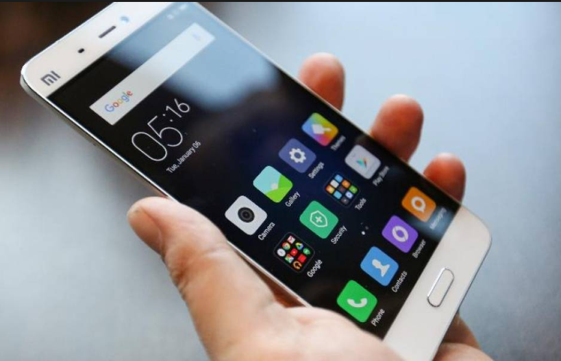
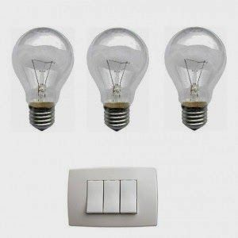
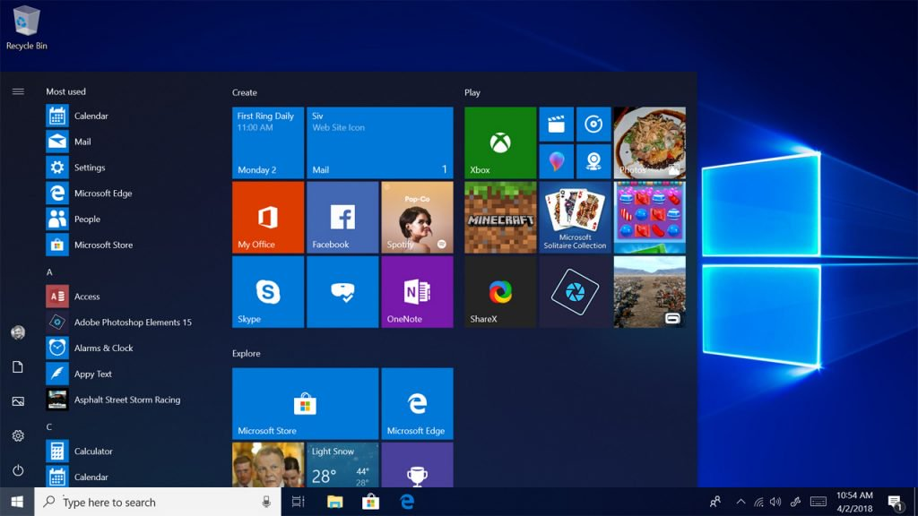
MARCO REFERENCIAL
Conceptos y Antecedentes Importantes
Interfaz

Slide 9
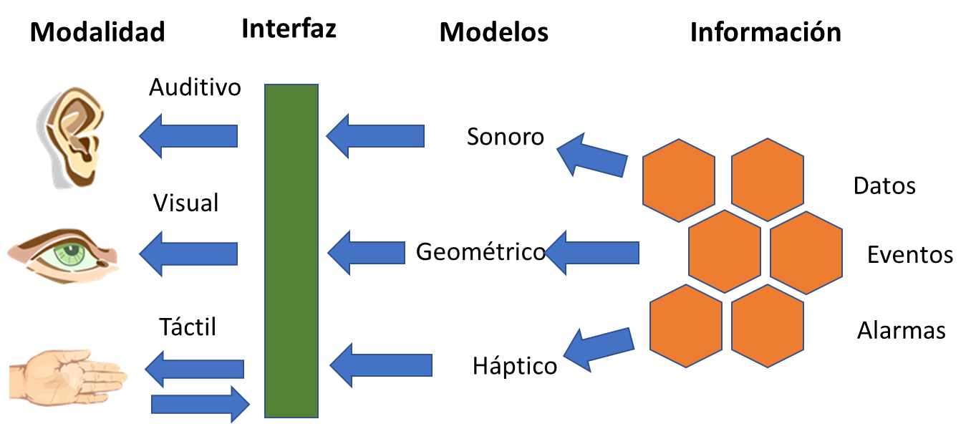
MARCO REFERENCIAL
Conceptos y Antecedentes Importantes
Interacción de HMI con los sentidos

Slide 10
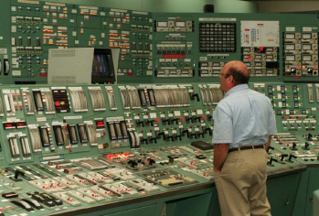
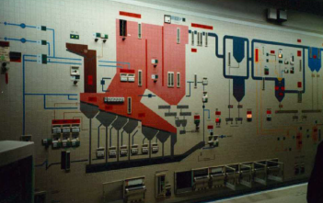
MARCO REFERENCIAL
Evolución de los HMIs
70s
Visión entera del Proceso de un vistazo
No hay Flexibilidad
Problemas Logísticos

Slide 11
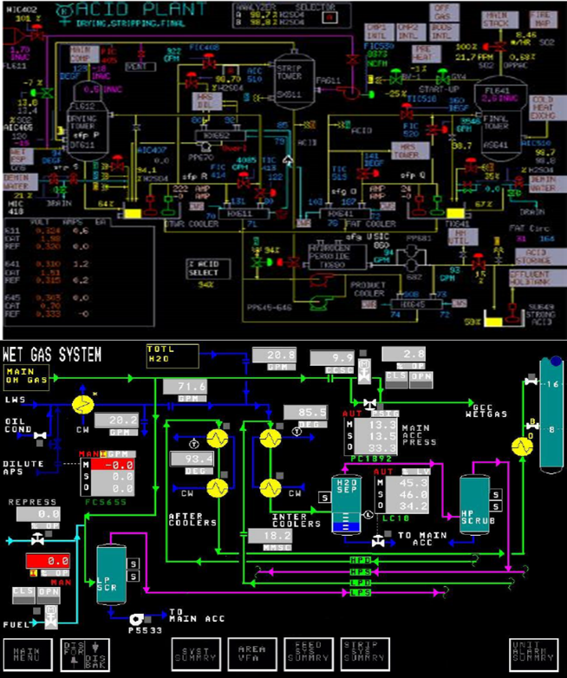
MARCO REFERENCIAL
Evolución de los HMIs
Desde los 80s
Más Facilidad en Logística
Facilidad para reconfiguración
Uso de color Inapropiado
Datos regados por la pantalla
Basados en P&IDs

Slide 12
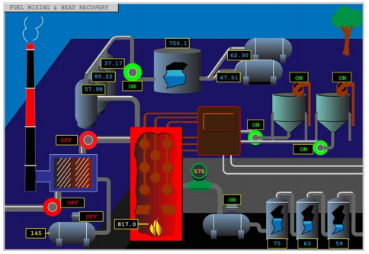
MARCO REFERENCIAL
Evolución de los HMIs
Desde los 80s
Más prestaciones para diseño
Exageración en uso de elementos y animaciones en 3-D
Mayor espacio ocupado en gráficos que en información

Slide 13
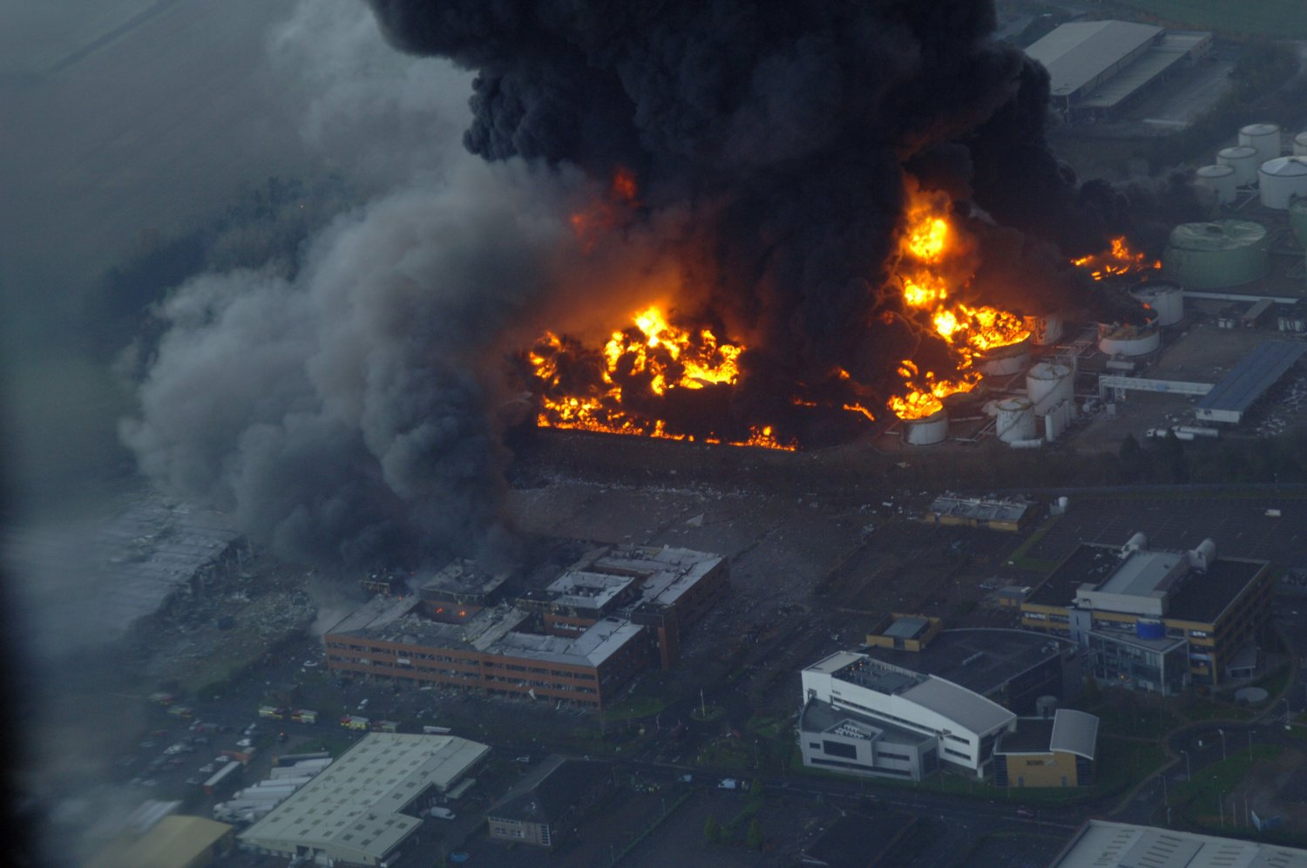
MARCO REFERENCIAL
Problemas
En 1994 la explosión de la Texaco Pembroke.
Desbordamiento de material Inflamable
Sin manejo de alarmas y visión general del proceso

Slide 14
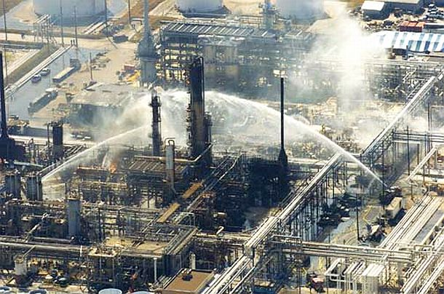
MARCO REFERENCIAL
Problemas
En 2005 explosiones en la Refinería BP Texas City.
Sobrecarga de material.
15 Muertos, 180 heridos, $1,5 billones en daños.

Slide 15
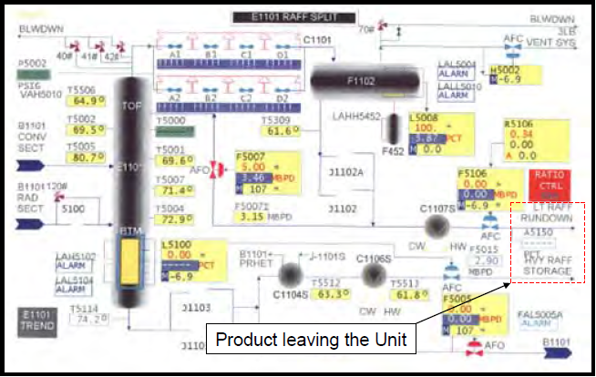
MARCO REFERENCIAL
Problemas
En 2005 explosiones en la Refinería BP Texas City.
P&ID, sin tendencias, sin visión general, sin información de la condición, sin balance de material.
Operadores no pudieron reconocer mediante el HMI que seguían alimentando de material combustible.
Material ingresando y saliendo en diferentes pantallas
“Un pobre HMI fue un factor significativo para el fatal accidente”
Fuente:
Chemical Safety and Hazard Investigation Board - Final Report

Slide 16
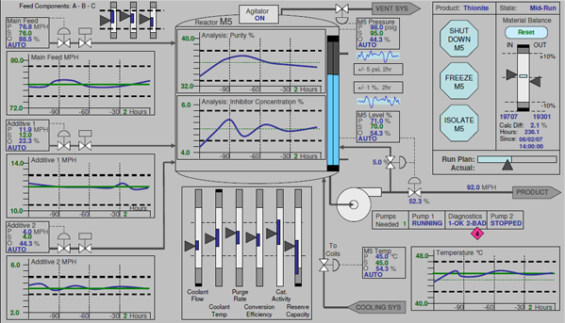
MARCO REFERENCIAL
Interfaz Humano Máquina de Alto Desempeño
El 2006 se Publica una Metodología para diseños de alto desempeño.
Apropiado Uso del Color
Información y no solo datos
Uso de Tendencias y gráficos analógicos
Representación apropiada de alarmas
Navegación y Jerarquía de Pantallas
Estandarización

Slide 17
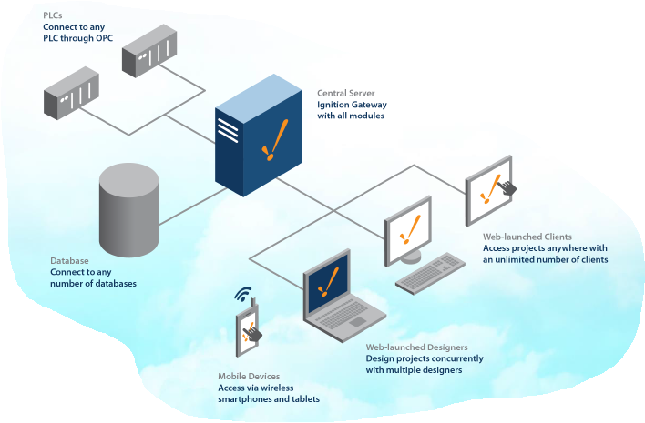
MARCO REFERENCIAL
Plataforma Ignition

Slide 18
JUSTIFICACIÓN E IMPORTANCIA
Porqué mejorar un HMI
ASM estima una pérdida de 3 – 8% cada año para industrias de control de procesos.
Mejorar la calidad del sistema en situaciones normales.
Ahorrar tiempo en procesos y transiciones de procesos.
Ahorrar Dinero.
Reducir tiempos de entrenamiento.
Ambiente de trabajo menos estresante.
Reducir la fatiga de operadores.
Reducir errores Humanos.

Slide 19
JUSTIFICACIÓN E IMPORTANCIA
Estudio por NOVA Chemicals y Consorcio ASM
Tarea | HMI Tradicional | Interfaz Humano Máquina de Alto Desempeño | Mejora
Detectar Situaciones Anormales antes de que ocurran alarmas | 10% del Tiempo | 48% del Tiempo | Un 5x en Incremento
Rango de Éxito en el Manejo de Situaciones Anormales | 70% | 96% | 37% sobre el caso base
Tiempo para completar tareas en situaciones Anormales | 18,1 min | 10,6 min | 41% de reducción
Ahorro anticipado de $800000 por año en una planta

Slide 20
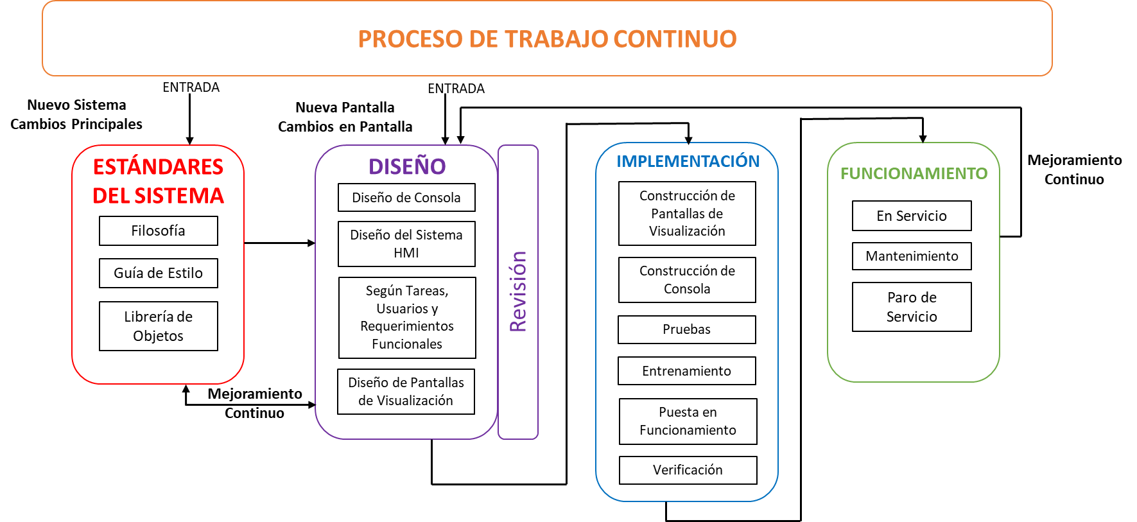
DESARROLLO
Norma ANSI/ISA-101.01-2015

Slide 21
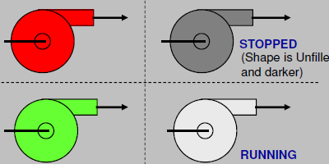
DESARROLLO
Características más Importantes establecidas en la Filosofía y Guía de Estilo de HPHMI
Uso Apropiado del Color
Diseño Tradicional
Diseño HPHMI
Parado
Funcionando

Slide 22
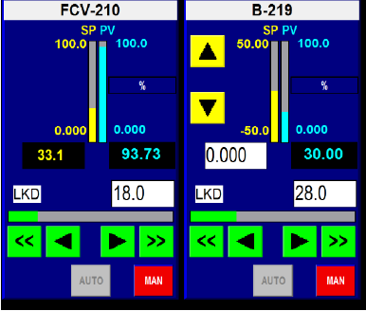
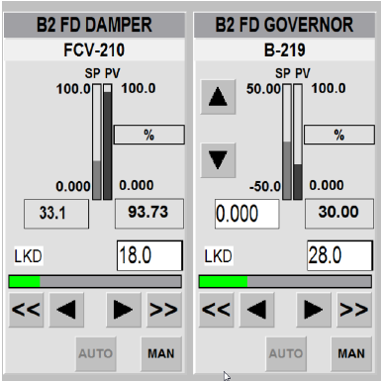
DESARROLLO
Características más Importantes establecidas en la Filosofía y Guía de Estilo de HPHMI
Uso Apropiado del Color
Uso Excesivo de Color
Uso Prudente de Color

Slide 23
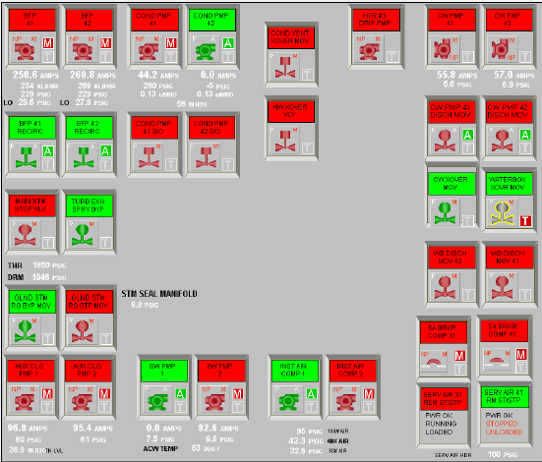
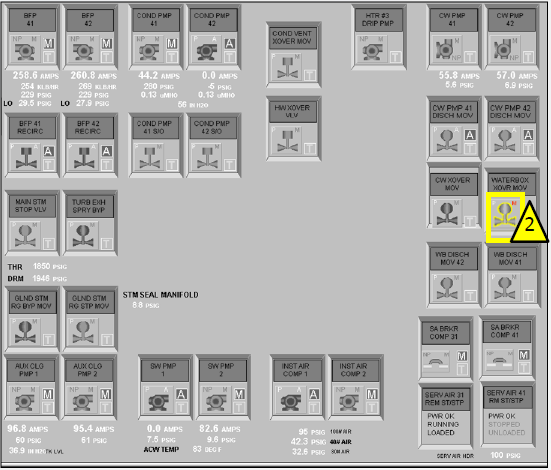
DESARROLLO
Características más Importantes establecidas en la Filosofía y Guía de Estilo de HPHMI
Uso Apropiado del Color
Uso Excesivo de Color
Uso Prudente de Color

Slide 24
DESARROLLO
Características más Importantes establecidas en la Filosofía y Guía de Estilo de HPHMI
Uso Apropiado del Color
7 – 10% de Hombres tienen Daltonismo en combinación Rojo – Verde
Evitar usar solo el color para mostrar información
Ayuda a todos, no solo a personas con deficiencia visual

Slide 25
DESARROLLO
Características más Importantes establecidas en la Filosofía y Guía de Estilo de HPHMI
Los Datos no son Información
EJEMPLO:
¿Molly está enferma?
Prueba de Sangre de Molly | Resultados
HCT | 33.4 %
HGB | 11.5 g/dl
MCHC | 34.2 g/dl
WBC | 8.9 x ${10}^{9}$/L
GRANS | 6.8 x ${10}^{9}$/L
L/M | 1.2 x ${10}^{9}$/L
PLT | 320 x ${10}^{9}$/L
Sin ser veterinario no lo podríamos saber
“La Información son datos hechos útiles en contexto”
Fuente:
Ejemplo Adaptado de “High Performance HMI Handbook”

Slide 26
DESARROLLO
Características más Importantes establecidas en la Filosofía y Guía de Estilo de HPHMI
Los Datos no son Información
Prueba de Sangre | Resultados | Rango | Indicador Bajo–Normal-Alto
HCT | 33.4 % | 24.0 – 45.0 %
HGB | 11.5 g/dl | 8.0 – 15.0 g/dl
MCHC | 34.2 g/dl | 30.0 – 36.9 g/dl
WBC | 8.9 x ${10}^{9}$/L | 5.0 – 18.9 x ${10}^{9}$/L
GRANS | 6.8 x ${10}^{9}$/L | 2.5 – 12.5 x ${10}^{9}$/L
L/M | 1.2 x ${10}^{9}$/L | 1.5 – 7.8 x ${10}^{9}$/L
PLT | 320 x ${10}^{9}$/L | 175 - 500 x ${10}^{9}$/L
“La Información son datos hechos útiles en contexto”
Fuente:
Ejemplo Adaptado de “High Performance HMI Handbook”

Slide 27
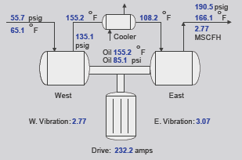
DESARROLLO
Características más Importantes establecidas en la Filosofía y Guía de Estilo de HPHMI
Los Datos no son Información
Muchos datos, sin Información
Fuente:
Ejemplo Adaptado de “High Performance HMI Handbook”

Slide 28
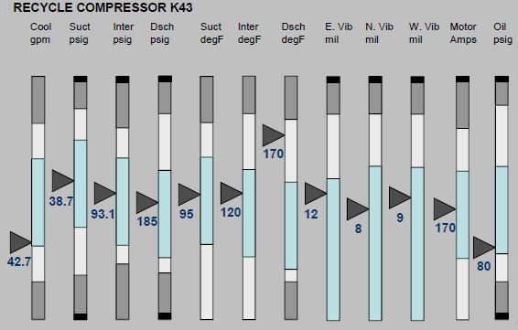
DESARROLLO
Características más Importantes establecidas en la Filosofía y Guía de Estilo de HPHMI
Los Datos no son Información
Se conoce el estado del proceso a primera vista
Fuente:
Ejemplo Adaptado de “High Performance HMI Handbook”

Slide 29
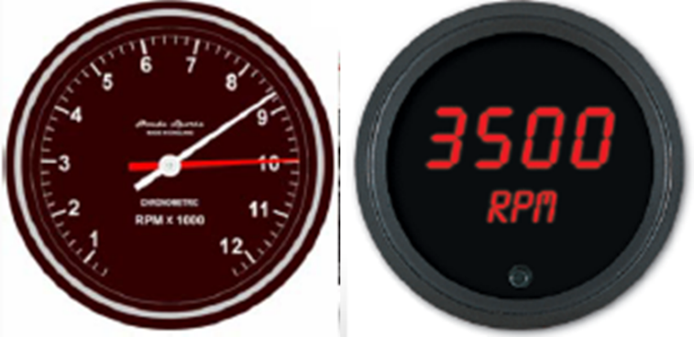
DESARROLLO
Características más Importantes establecidas en la Filosofía y Guía de Estilo de HPHMI
Indicadores Analógicos y Digitales

Slide 30
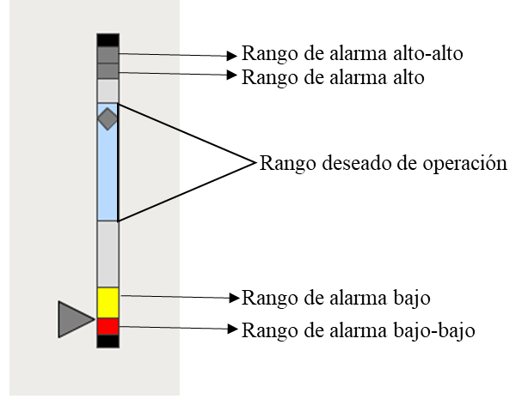
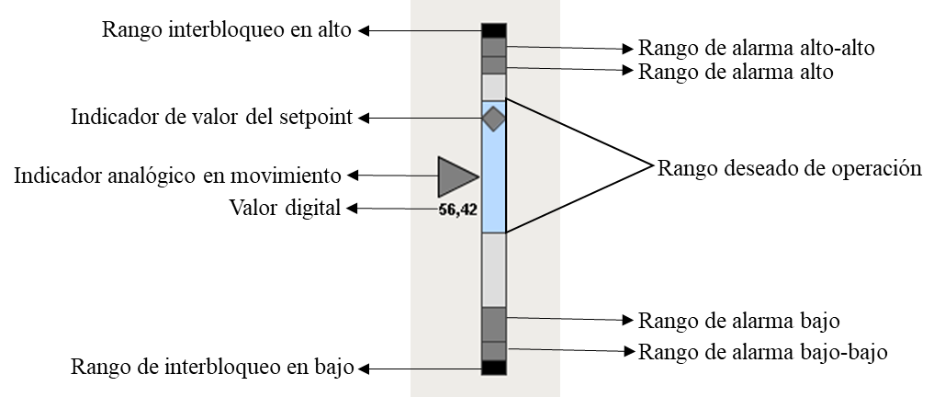
DESARROLLO
Características más Importantes establecidas en la Filosofía y Guía de Estilo de HPHMI
Indicadores Analógicos y Digitales
Se conoce el estado del proceso a primera vista

Slide 31
DESARROLLO
Características más Importantes establecidas en la Filosofía y Guía de Estilo de HPHMI
Uso e Importancia de Tendencias
PV de Presión | Nivel de Alarma | Nivel de Apagado
229.2 psig | 250 psig | 300 psig
El estado actual del proceso se encuentra correcto
Fuente:
(Perez, 2013)

Slide 32
DESARROLLO
Características más Importantes establecidas en la Filosofía y Guía de Estilo de HPHMI
Uso e Importancia de Tendencias
Diferentes comportamientos
Fuente:
(Perez, 2013)

Slide 33
DESARROLLO
Características más Importantes establecidas en la Filosofía y Guía de Estilo de HPHMI
Representación de Alarmas
Prioridad 4
Diagnóstico
Prioridad 3
Prioridad 2
Prioridad 1
Redundancia del Código

Slide 34
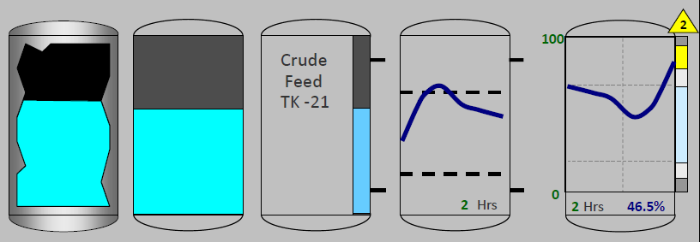
DESARROLLO
Características más Importantes establecidas en la Filosofía y Guía de Estilo de HPHMI
Uso e Importancia de Tendencias
Representación de Elementos y Tendencias Embebidas

Slide 35
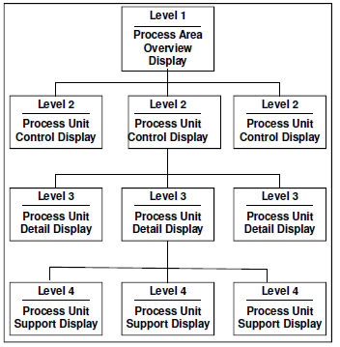
DESARROLLO
Características más Importantes establecidas en la Filosofía y Guía de Estilo de HPHMI
Jerarquía de Pantallas
Nivel 1: Visión global del Proceso.
Nivel 2: Controladores, Valores, Tendencias, Alarmas.
Nivel 3: Grupos de Equipos más Pequeños, Tendencias, Controladores, Valores, Alarmas, Estado de Equipos.
Nivel 4: Diagnóstico, detalles, Interlocks, First Outs, Procesos, Documentación, Ayuda.

Slide 36
DESARROLLO
Características más Importantes establecidas en la Filosofía y Guía de Estilo de HPHMI
Jerarquía de Pantallas
Nivel 1: Visión entera del proceso del cual se es responsable.
Nivel 2: Pantallas primarias para monitoreo y control. Subunidades controladas por el operador.
Nivel 3: Detalles específicos acerca de partes del proceso, sistemas, subsistemas o equipos. Representación pictórica del proceso.
Nivel 4: Pantallas de diagnóstico , informativas o de soporte.

Slide 37
DESARROLLO
Aplicación de los Estándares para el diseño de la interfaz
Análisis de los requisitos de operación del proceso y de la empresa
Alarmas y Rangos de Operación
Alinear los requisitos técnicos con las especificaciones de diseño
Evaluación de diseños de elementos de HMI tradicional en contraste con los diseños de HPHMI
Análisis de tareas y requerimientos
Diseño de Gráficos y Pantallas

Slide 38
DESARROLLO
Diseño de la Interfaz Humano Máquina de Alto desempeño
Algunos Elementos Diseñados
Estado de Cmd Out
Estado de Permisivo
Estado de Válvula
Alarma

Slide 39
DESARROLLO
Diseño de la Interfaz Humano Máquina de Alto desempeño
Algunos Elementos Diseñados
Estado de Cmd Out
Estado de Permisivo
Estado de Válvula
Alarma

Slide 40
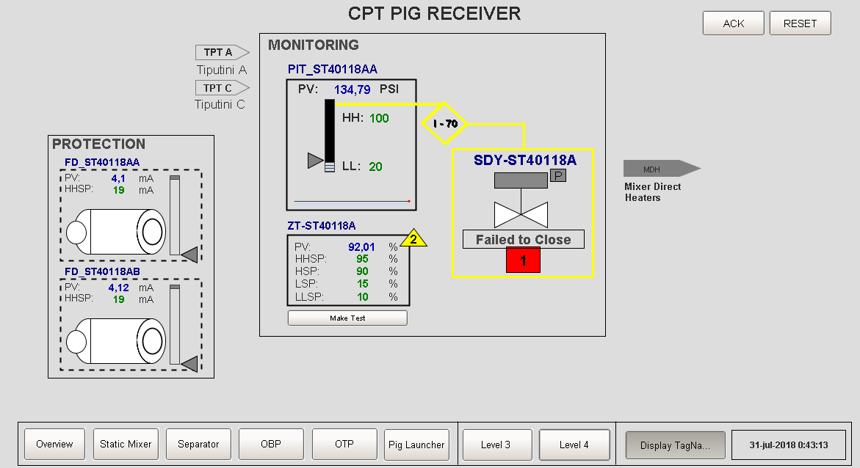
DESARROLLO
Pantalla de Nivel 2 – Pig Receiver

Slide 41
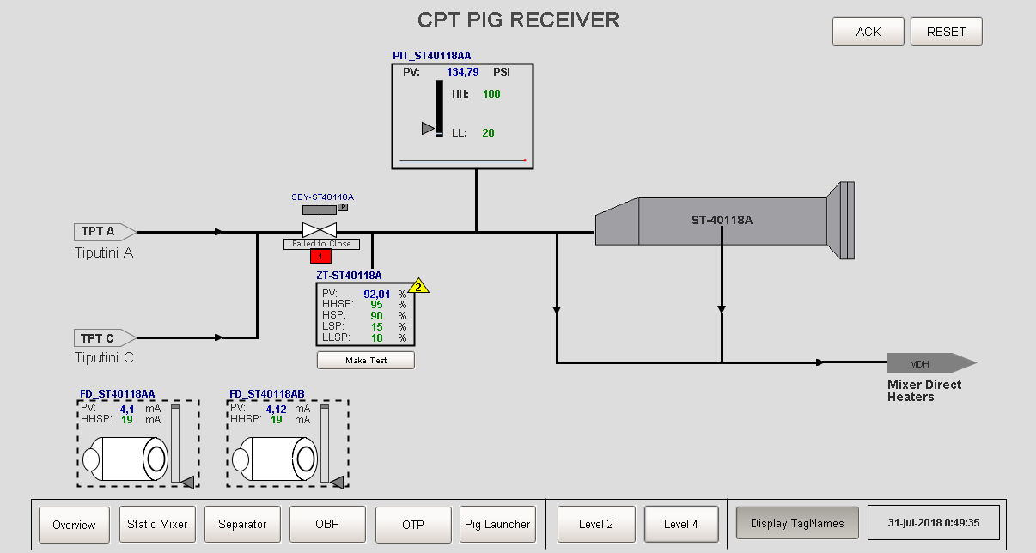
DESARROLLO
Pantalla de Nivel 3 – Pig Receiver

Slide 42
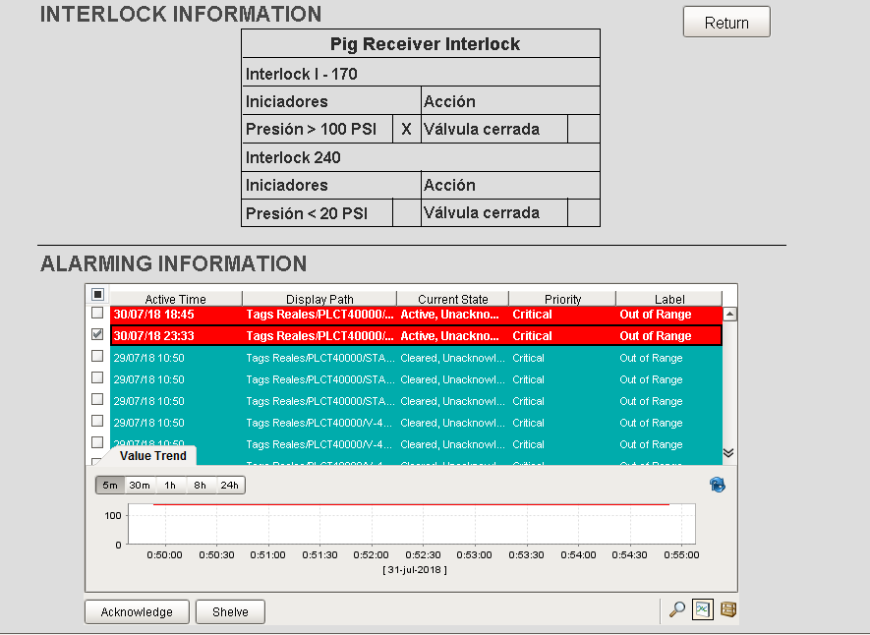
DESARROLLO
Pantalla de Nivel 3 – Pig Receiver

Slide 43
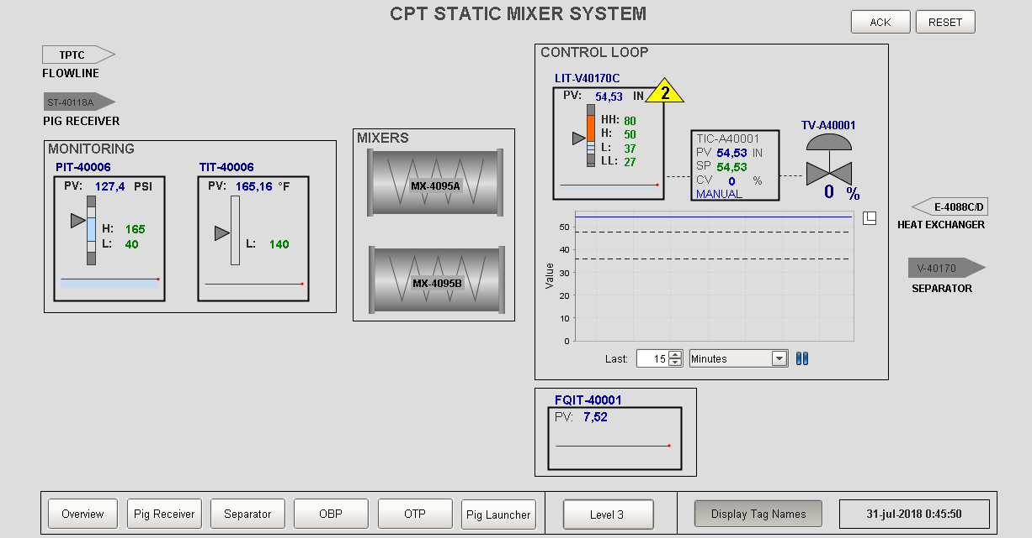
DESARROLLO
Pantalla de Nivel 3 – Pig Receiver
Pantalla de Nivel 2 - Mezclador Estático

Slide 44
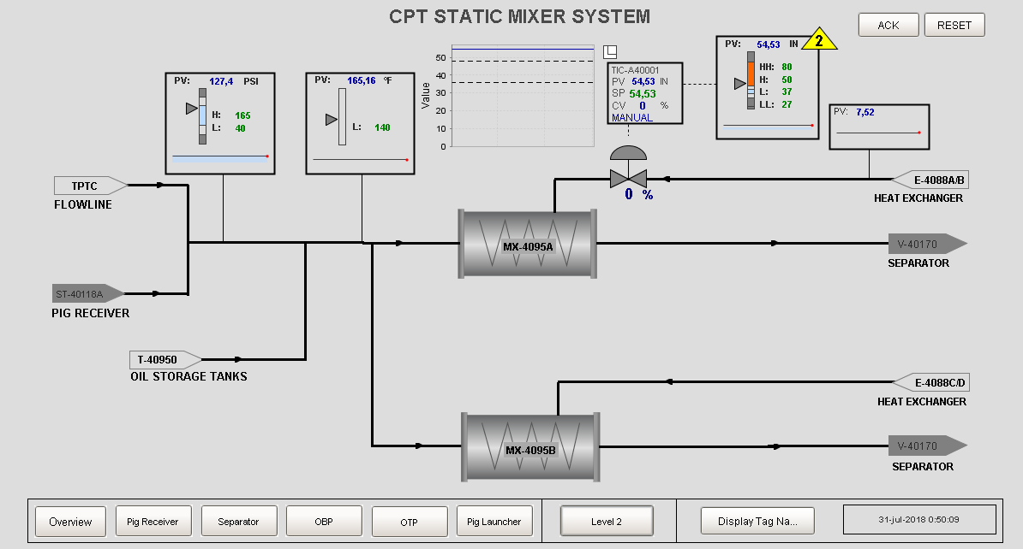
DESARROLLO
Pantalla de Nivel 3 - Mezclador Estático

Slide 45
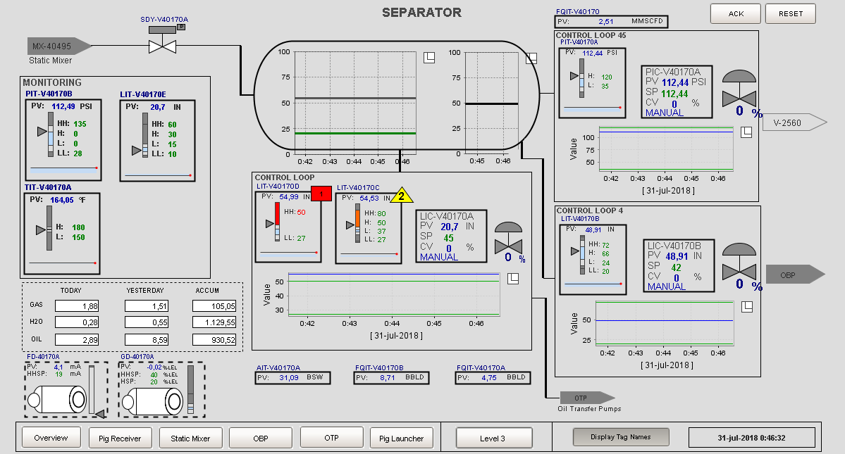
DESARROLLO
Pantalla de Nivel 2 - Separador

Slide 46
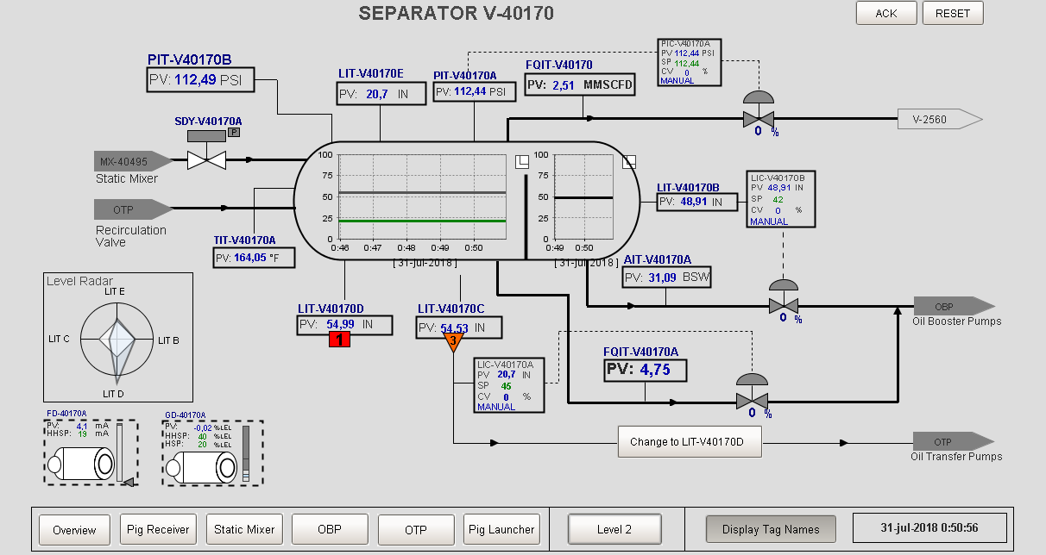
DESARROLLO
Pantalla de Nivel 3 - Separador

Slide 47
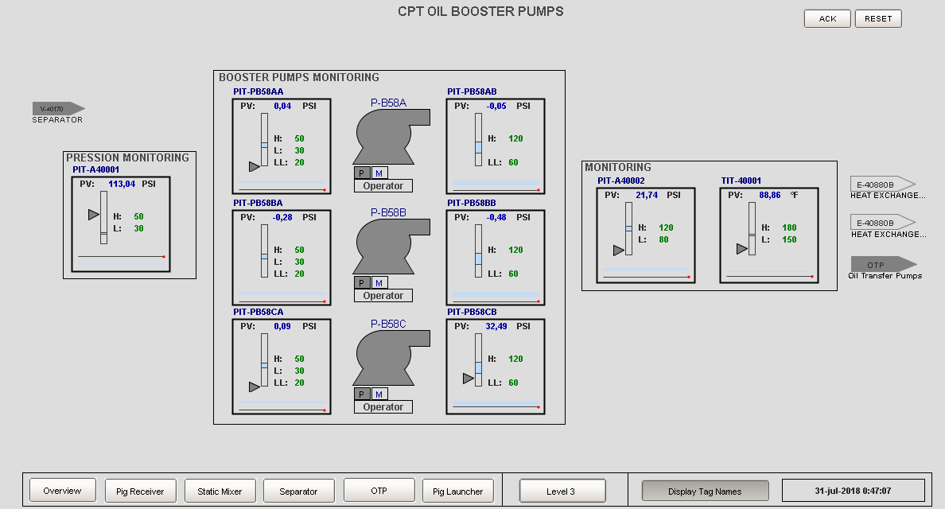
DESARROLLO
Pantalla de Nivel 2 – Bombas Booster

Slide 48
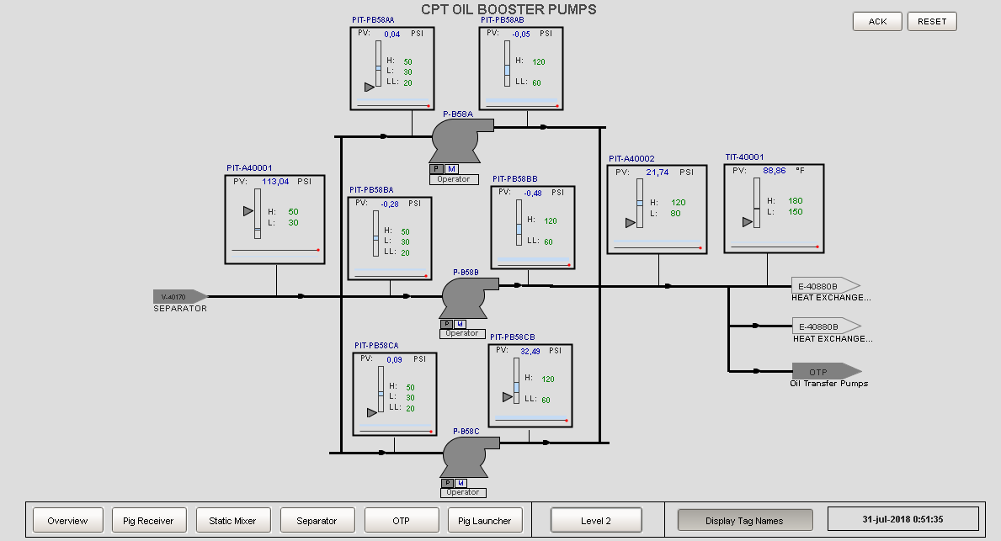
DESARROLLO
Pantalla de Nivel 3 – Bombas Booster

Slide 49
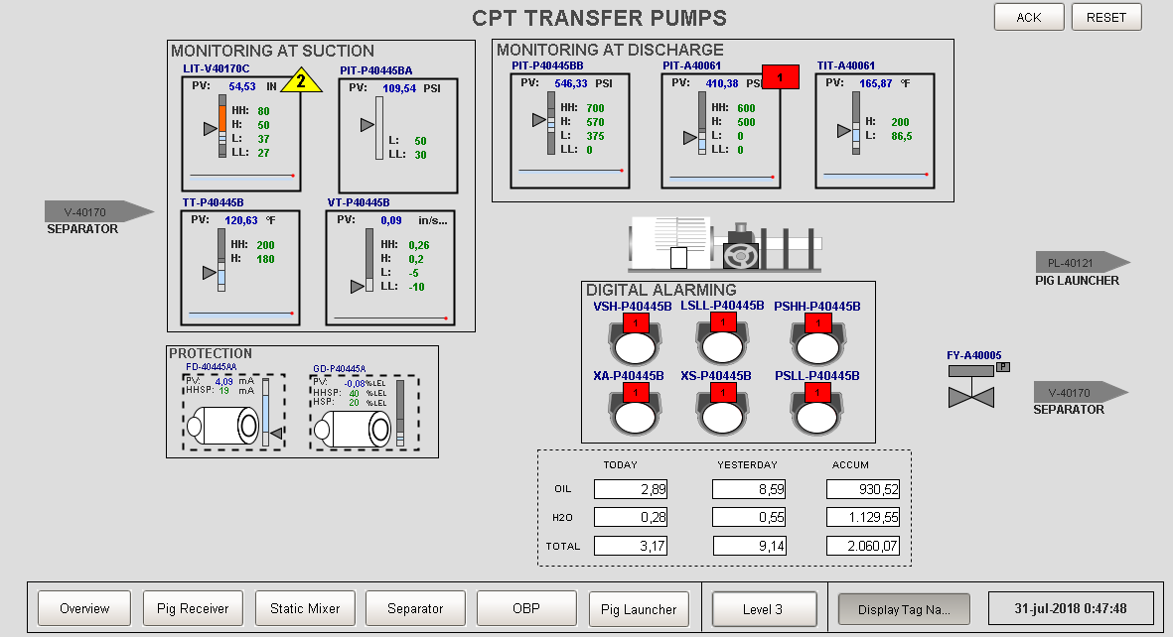
DESARROLLO
Pantalla de Nivel 2 – Bombas de Trasnferencia

Slide 50
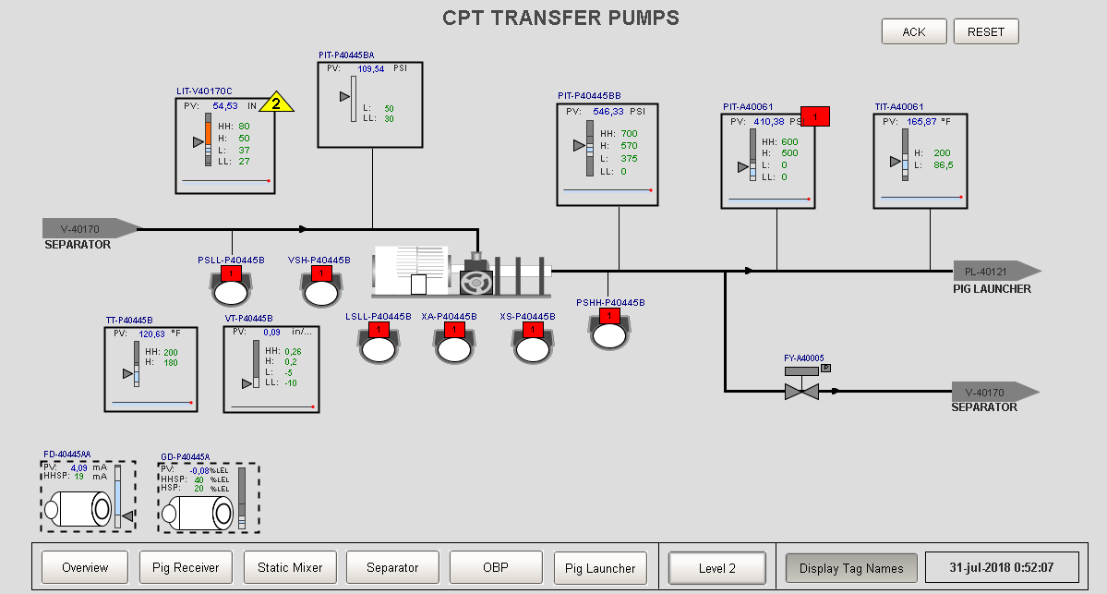
DESARROLLO
Pantalla de Nivel 3 – Bombas de Transferencia

Slide 51
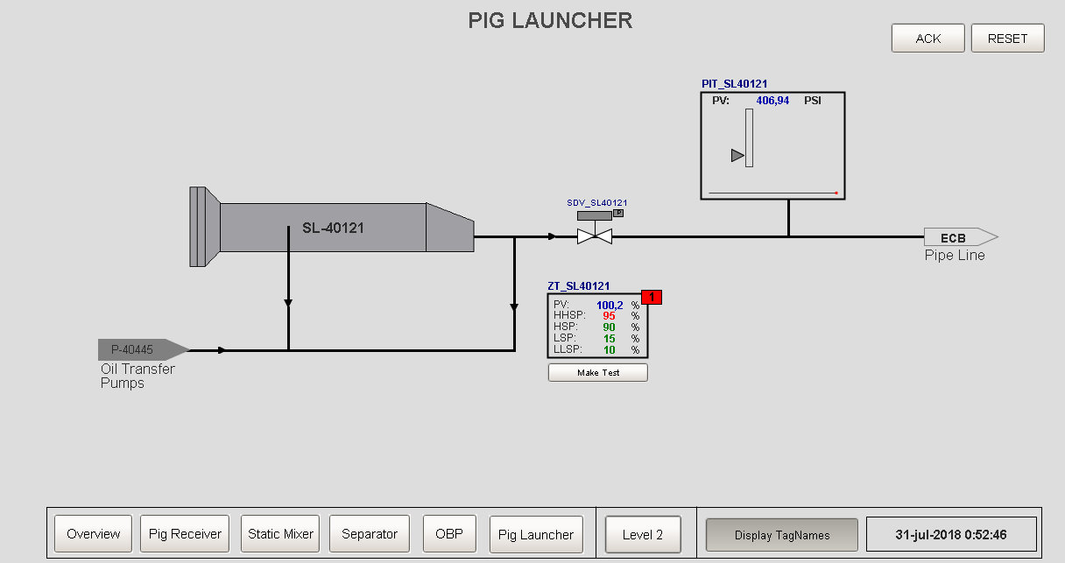
DESARROLLO
Pantalla de Nivel 3 – Pig Launcher

Slide 52
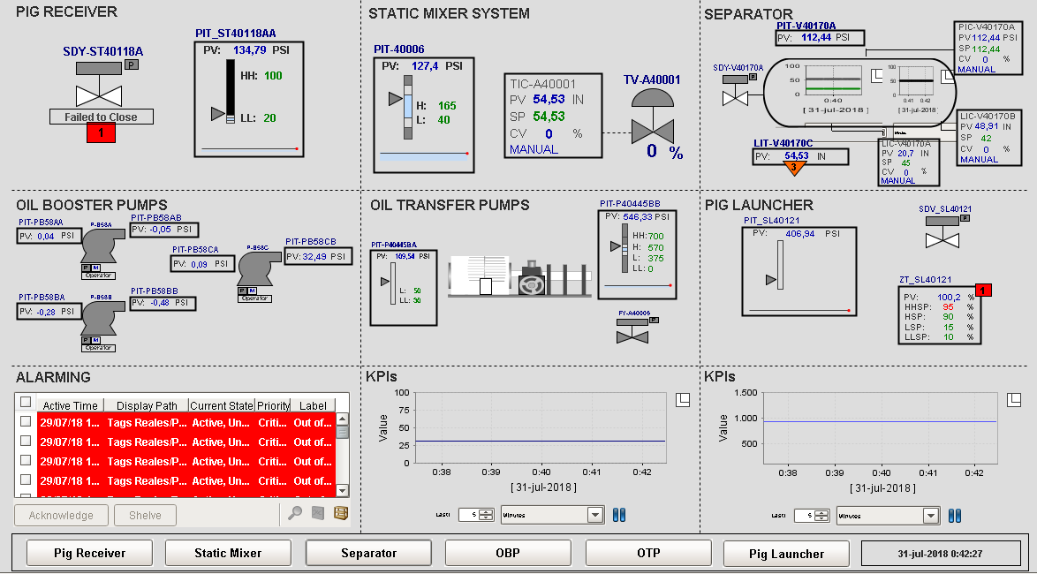
DESARROLLO
Pantalla de Nivel 1 – Visión Global

Slide 53
DESARROLLO
Pantalla de Nivel 1 – Visión Global

Slide 54
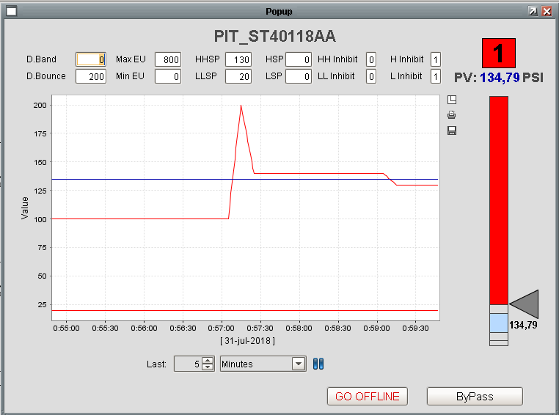
DESARROLLO
Pop – Up Para Valores Analógicos

Slide 55
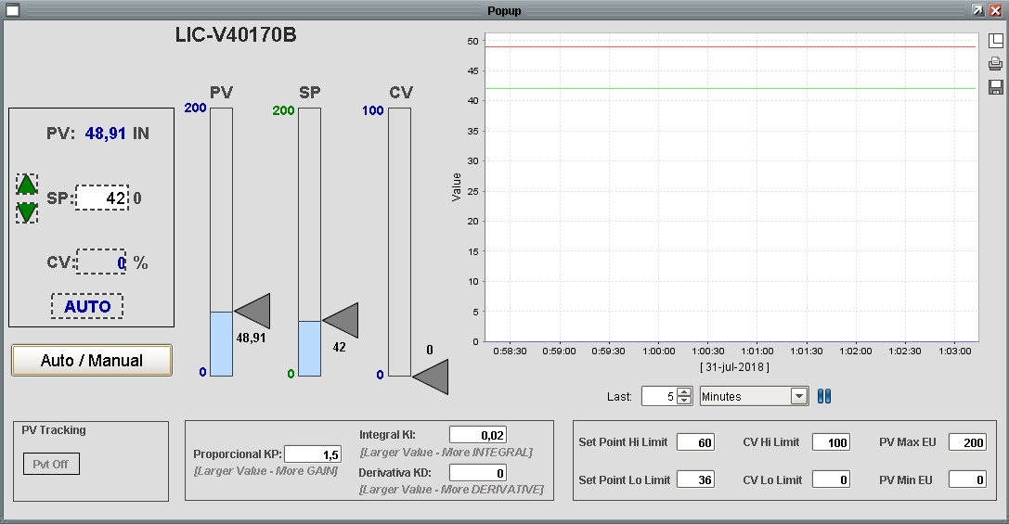
DESARROLLO
Pop – Up Para Lazos de Control

Slide 56
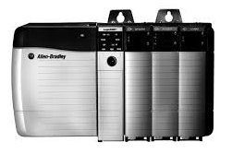
DESARROLLO
Integración
Integración con la Lógica de Control
Conexión con Simulador de PLC
Conexión con PLC
Conexión con Base de Datos

Slide 57
DESARROLLO
Integración
Integración con la Lógica de Control
Conexión con Simulador de PLC
Conexión con PLC
Conexión con Base de Datos

Slide 58
PRUEBAS Y RESULTADOS
Pruebas de Funcionamiento
Funcionamiento correcto de Alarmas
Funcionamiento correcto del comportamiento del Proceso
Comunicación correcta
Cumplimiento con las tareas y requisitos establecidos

Slide 59
PRUEBAS Y RESULTADOS
Pruebas de Desempeño y Optimización
Pruebas a 20 Operadores
10 Operadores para HMI Tradicional y 10 para HPHMI desarrollado
3 Rutinas diferentes
Mismas condiciones
Tiempo para detectar situaciones anormales y para resolverlas
Prioridades de Eventos

Slide 60
PRUEBAS Y RESULTADOS
Pruebas de Desempeño y Optimización

Slide 61
PRUEBAS Y RESULTADOS
Pruebas de Desempeño y Optimización

Slide 62
PRUEBAS Y RESULTADOS
Pruebas de Desempeño y Optimización
Test Estadístico ANOVA
P Valor < 0,05

Slide 63
PRUEBAS Y RESULTADOS
Pruebas de Tiempos de Respuesta
Test Estadístico ANOVA
P Valor < 0,05

Slide 64
CONCLUSIONES Y RECOMENDACIONES
Conclusiones
La guía versátil de diseño de High Performance HMI fue creada mediante el estudio y análisis de la norma ANSI/ISA-101.01-2015, la cual ayudo a la creación de la interfaz HPHMI de manera precisa y solventando los requisitos establecidos por la empresa.
Los elementos de alto desempeño utilizados en la interfaz HPHMI se presentan al usuario de manera más clara y precisa en comparación con los elementos utilizados en el HMI tradicional, lo que permite a los operadores actuar más rápido ante situaciones anormales debido a la fácil y rápida interpretación para el monitoreo y control del proceso.
Se realizó la estandarización de los elementos usados en procesos de crudo y gas, que junto a su posterior creación y desarrollo en Ignition, brinda una herramienta funcional que le permitirá a los diseñadores e ingenieros de PIL S.A., realizar nuevas interfaces HPHMI para diferentes tipos de usos y aplicaciones en la industria, basados en una filosofía y guía de estilo correcta que cumple de mejor manera con los requerimientos de monitoreo y control.

Slide 65
CONCLUSIONES Y RECOMENDACIONES
Conclusiones
Las interfaces HMI de Proyectos Integrales del Ecuador PIL S.A., ahora cuentan con una librería de elementos de alto desempeño con varias características y prestaciones que podrán ser configuradas y modificadas de acuerdo a los requerimientos de diferentes clientes, manteniendo sus principales condiciones de diseño y funcionamiento. Estos elementos se los podrá elegir y usar en la creación de diferentes interfaces para el campo petrolero de acuerdo con lo que se necesite.
La implementación de la aplicación de la guía de estilo en el entorno Ignition permitió la creación de HPHMI de manera dinámica y eficaz, logrando integrar la interfaz desarrollada con la lógica de control de manera apropiada, sin problemas en su comunicación y funcionamiento, demostrando así que el entorno es flexible con diferentes tipos de dispositivos controladores, además, permite la opción de tener varios clientes sin necesidad de adquirir una licencia para cada uno, disponiendo así de un sistema más económico.

Slide 66
CONCLUSIONES Y RECOMENDACIONES
Conclusiones
El desarrollo de la interfaz HPHMI permitió optimizar el tiempo de reconocimiento de situaciones anormales por parte de los operadores en un aproximado de 46,7% y su resolución en un aproximado de 37,2%. Además, se comprobó que los tiempos entre las dos interfaces son estadísticamente diferentes de forma significativa, cuando se trata de reconocimiento y resolución de eventos críticos del proceso. Por otro lado, para eventos de baja peligrosidad o alarmas informativas, las interfaces no presentan diferencias significativas. De esta forma se mejoró el monitoreo y control del proceso por parte del operador para situaciones de riesgo importantes.
La interfaz desarrollada, presenta una mejora en la velocidad de los tiempos de respuesta entre el sistema HPHMI y el software de control en contraste con el sistema HMI anterior. Estas mejoras representan una optimización del 58,82% en enviar y recibir la señal de reconocimiento de situaciones anormales, un 62,99% en el envío y recibimiento de la orden de Reset del sistema luego de haber solucionado los problemas y un 43,03% en la velocidad de navegación entre pantallas.

Slide 67
CONCLUSIONES Y RECOMENDACIONES
Recomendaciones
Se recomienda al personal de PIL S.A., realizar una evaluación continua del uso de la interfaz HPHMI, con una correcta retroalimentación, para determinar ciertas mejoras o especificaciones que se puedan incluir en la interfaz de acuerdo a lo necesitado y que de esta manera el sistema se encuentre en un estado de mejoramiento continuo.
Es importante que el personal encargado, brinde un entrenamiento adecuado acerca del uso de este tipo de interfaces, para que los operadores puedan entender las mejoras que este tipo de diseño representa.
Se recomienda a los operadores familiarizarse y aprender sobre los conceptos de High Performance HMI y de la norma ANSI/ISA 101.01-2015, con el fin de que puedan adquirir un entrenamiento correcto para el uso de la nueva interfaz y a su vez se adapten rápidamente con el nuevo entorno, para que no exista resistencia al cambio.

Slide 68
CONCLUSIONES Y RECOMENDACIONES
Recomendaciones
Es muy importante que, para el diseño de futuras interfaces se siga la filosofía y guía de estilo desarrollada, ya que se comprobó que, al aplicarla, permitirá tener una interfaz que funciona correctamente.
Se recomienda el uso de la plataforma Ignition ya que presenta ventajas considerables con respecto a otros sistemas de diseño de interfaces. Además, es importante conocer todas las prestaciones que ofrece para poder explotar todas sus ventajas.
Se recomienda el desarrollo de nuevos elementos y nuevas interfaces para diversas aplicaciones de procesos industriales, bajo los principios de HPHMI, para que este tipo de diseño se vaya estableciendo en los trabajos de ingeniería y automatización y de esta forma se ayude a mejorar el desempeño de los operadores, así como también la seguridad y efectividad de los procesos.

